Slide 1
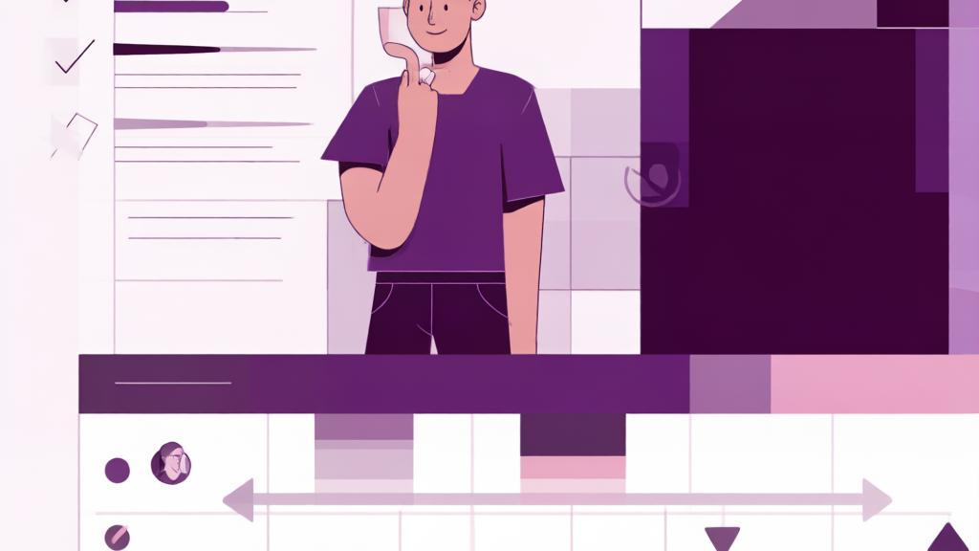
Одиннадцатое занятие
Составление план-графика
Этапы, сроки, ответственные, результаты и контрольные точки · Проектный навигатор

Slide 2
СТАРТОВЫЙ УРОВЕНЬ · ЗАНЯТИЕ 11
Что мы делаем сегодня
1
2
3
Повторение
Структура плана
Пример
Диаграмма Ганта, контрольные точки
Этап, сроки, ответственный, КТ
Готовый план-график
4
5
6
Чек-лист
Практика
Итог и ДЗ
4+ этапа, КТ, ответственные
Создаём свой план-график
Согласование с педагогом
02

Slide 3
02
Структура план-графика
Соединяем цель, задачи, ресурсы и диаграмму Ганта в одну таблицу

Slide 4
6 КОЛОНОК ПЛАНА-ГРАФИКА
У каждого этапа
Этап
Задачи
Сроки
Ответственный
Результат
Контрольная точка
Что за работа
Конкретные шаги
Когда
Кто отвечает
Что «на выходе»
Где проверяем
Ответственный — залог того, что задача не «потеряется»
Мероприятие: сценарий у Маши за 3 недели · реквизит у Серёжи за 2 недели
04

Slide 5
ПРИМЕР ПЛАН-ГРАФИКА
Настольная игра для 8–9 классов
Эт
Задачи
Сроки
Ответств.
Результат
КТ
1
Изучить 5 игр
Октябрь
Иван
Обзор игр
КТ1 · 25 окт
2
Механика, эскиз
Ноябрь
Команда
Эскиз
КТ2 · 30 ноя
3
Прототип из картона
Декабрь
Иван
Прототип
КТ3 · 25 дек
4
Тест на 10 уч.
Февраль
Анна
Отзывы 10 чел.
КТ4 · 25 фев
5
Правила, доработка
Март
Команда
Игра, правила
Финал · март
5 этапов — больше 4, у каждого срок, ответственный, результат и КТ
05

Slide 6
Чек-лист план-графика
Не меньше 4 этапов · КТ на каждом · ответственный у каждого

Slide 7
ЧЕК-ЛИСТ
Проверь свой план
Не меньше 4 этапов
Контрольная точка у каждого этапа
Ответственный у каждого этапа
Результат у каждого этапа
Сроки реальны до конца года
Меньше 4 этапов — детализируй. Нет КТ — добавь отметку
07

Slide 8
ПРАКТИКА · 40 МИНУТ
План-график своего проекта
Возьми диаграмму Ганта с прошлого занятия
Выдели не меньше 4 этапов
Укажи сроки, ответственного, результат каждого
Поставь контрольную точку на каждый этап
Проверь по чек-листу и согласуй с педагогом
08

Slide 9
СОГЛАСОВАНИЕ С ПЕДАГОГОМ
Что проверит наставник
Педагог смотрит
Ты получаешь
Не меньше 4 этапов · есть КТ · есть ответственный · сроки реальны · результат ясен
Одобренный план или конкретные правки · после правок план фиксируется в дневнике
Приди с проверенным по чек-листу планом — получишь добро быстрее
09

Slide 10
ИИ-помощь
DeepSeek оценивает — план согласуешь с педагогом

Slide 11
ИТОГ ЗАНЯТИЯ
Запиши в дневник + рефлексия
Мой план-график: не меньше 4 этапов
У каждого: срок, ответственный, результат, КТ
План-график согласован с педагогом
Рефлексия: понял(а) ___ · что далось труднее всего ___
ДЗ: проверь план через DeepSeek (chat.deepseek.com) · итог фиксируешь с педагогом
11

Slide 12
Хороший план — это уже половина сделанного проекта
Проектный навигатор · региональный центр «Спутник» · Красноярский край

